Slide 1
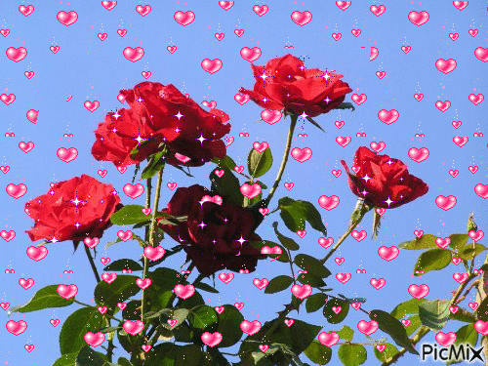
আজকের ক্লাসে স্বাগতম

Slide 2
পরিচিতি
তহমিনা খাতুন
সহঃশিক্ষক (কম্পিঃ)
আশেকপুর সি,পি উচ্চ বিদ্যালয় ।
শাজাহানপুর , বগুড়া ।
মোবাঃ০১৭৩৭৭২০৫৩৬
বিষয়ঃ সাধারন বিজ্ঞান
শ্রেনীঃ সপ্তম শেনী
সময়ঃ ৩৫ মিনিট

Slide 3
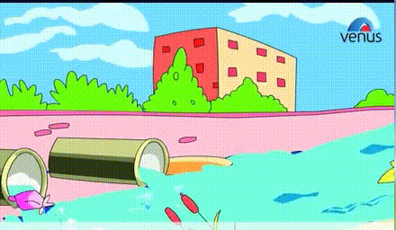
নিচের ছবিটি লক্ষ কর

Slide 4
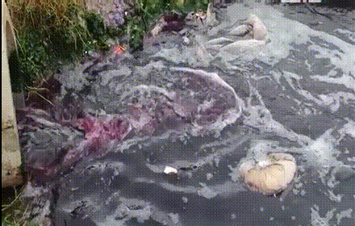
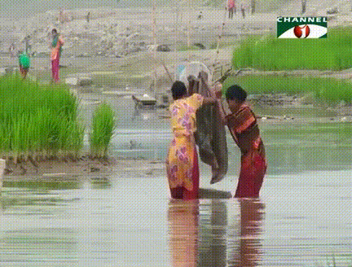
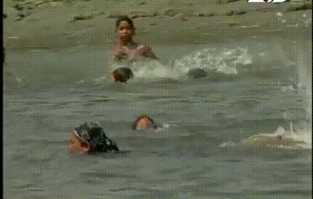
এসো আমরা আরও কয়েকটি ছবি দেখি
ছবিতে আমরা কি দেখলাম ?
শিল্প কারখানার বর্জ্য পানিতে পড়ছে , পানিতে ময়লা আবর্জনা ফেলা হচ্ছে , এবং পানিতে কাপড় কাঁচা ও থালা বাসন ধোয়া হচ্ছে ।
পানিতে এই কাজগুলো করলে কি হয় ?
পানি দূষিত হয়

Slide 5
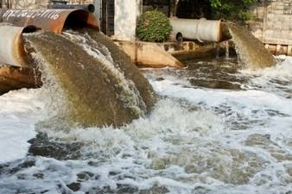
তাহলে আজকের পাঠ –
পানি দূষণ

Slide 6
এই পাঠ শেষে শিক্ষার্থীরা -
পানি দূষণ কাকে বলে বলতে পারবে ।
পানি দূষণের কারণ গুলো ব্যাখ্যা করতে পারবে ।

Slide 7
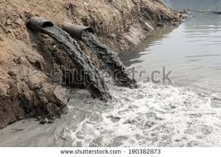
পানিতে ক্ষতিকর কোনো পদার্থ বা জীবানু মিশে যখন তা জীবের ক্ষতির কারন হয় তখন তাকে পানি দূষণ বলে ।

Slide 8
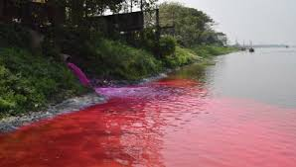
একক কাজ
পানি দূষণ কাকে বলে ?

Slide 9
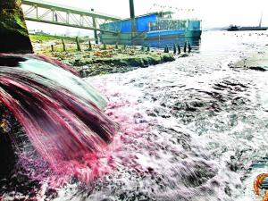
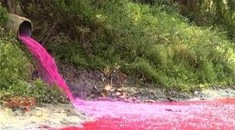
পানি দূষণের কারন
কলকারখানার বর্জ্য পদার্থ পানিতে পড়ে পানি দূষিত হচ্ছে ।

Slide 10
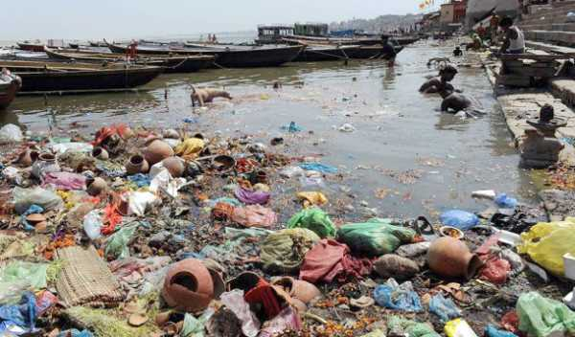
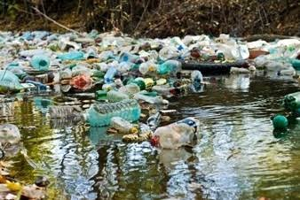
পানিতে ময়লা আবর্জনা ফেলার জন্য পানি দূষিত হচ্ছে ।

Slide 11
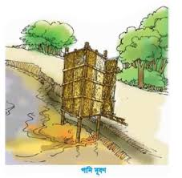
জলাশয়ের উপর কাঁচা পায়খানা তৈরি করার ফলে পানি দূষিত হয় ।

Slide 12
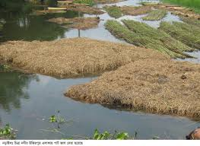
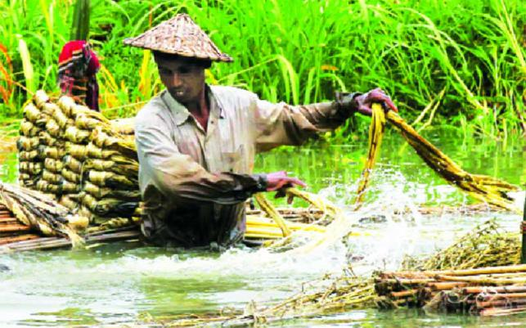
পানিতে পাট ভিজিয়ে রাখার ফলে পানি দূষিত হয় ।

Slide 13
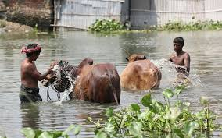
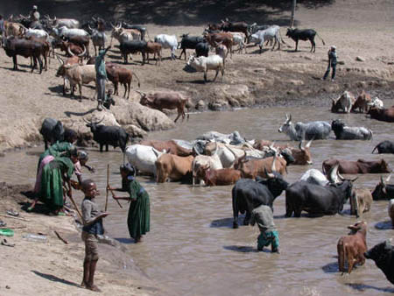
পানিতে গরু, মহিষ ,ছাগল গোসল করানোর ফলে পানি দূষিত হচ্ছে ।

Slide 14
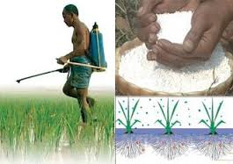
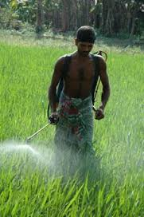
জমিতে কীটনাশক প্রয়োগের ফলে পানি দূষিত হয় ।এগুলো মাটির নিচের পানির সাথে মিশেও পানিকে দূষিত করছে ।

Slide 15
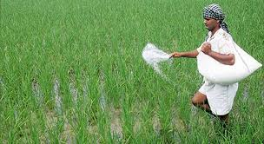
ফসল উৎপাদন বৃদ্ধির জন্য জমিতে যে সার প্রয়োগ করা হয় তা বৃষ্টি এবং বন্যার পানির সাথে নদী-নালা, খাল-বিল, সাগরের পানির সাথে মিশে পানি দূষিত করে ।

Slide 16
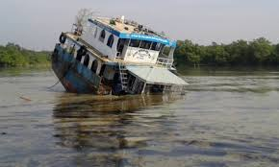
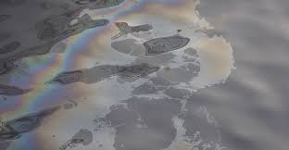
বিভিন্ন জাহাজে ব্যবহৃত পোড়ানো তেল , তেল বাহী জাহাজ দুবি ,তেল খনি থেকে নির্গত তেল পানিতে মিশে পানি দূষিত হচ্ছে ।

Slide 17
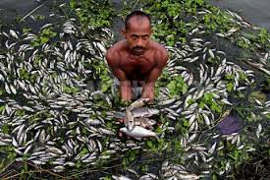
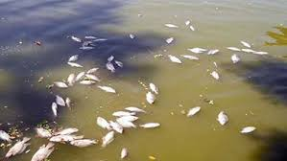
পানিতে মরা মাছ থাকলে পানি দূষিত হয় ।

Slide 18
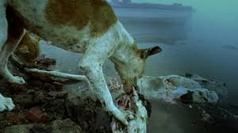
মরা জীবব্জন্তু পানিতে মিশে পানি দূষিত হচ্ছে ।

Slide 19
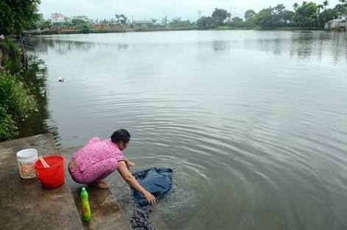
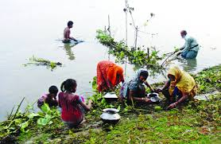
পানিতে থালা বাসন, জামা কাপড় ধৌত করলে পানি দূষিত হয়।

Slide 20
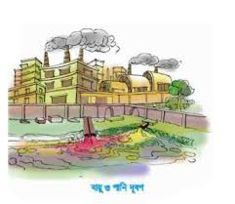
শিল্প কারখানা থেকে নির্গত বর্জ্যের কারনে পানি দূষন হচ্ছে ।

Slide 21
দলীয় কাজ
পানি দূষণের কারন গুলো ব্যাখ্যা কর ?

Slide 22
মূল্যায়ন
পানি দূষণের কারণ কোনটি ?
ক
ভাটায় ইট পোড়ানো
খ
বৃক্ষ নিধন
গ
কলকারখানার বর্জ্য
পানি দূষণের প্রাকৃতিক কারন কোনটি ?
ক
গাছ কাটা
খ
নদীতে বর্জ্য ফেলা
গ
বন্যা
কোনটির জন্য পানি দূষণ হতে পারে ?
ক
খেতের আগাছা দমন
খ
গবাদিপশুর গোসল
আগাছা পোড়ানো
গ
সঠিক উত্তর টি জানার জন্য গোল চিহ্নিত স্থানে ক্লিক কর

Slide 23
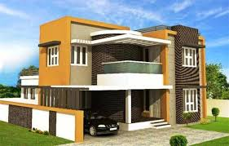
বাড়ির কাজ
পানি দূষণ কেন ক্ষতিকর ? – ব্যাখ্যা কর ।

Slide 24
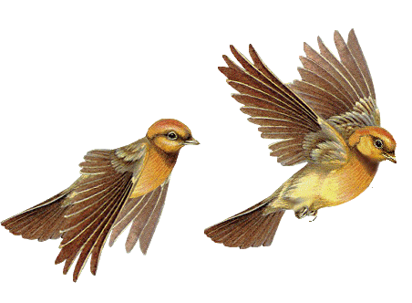
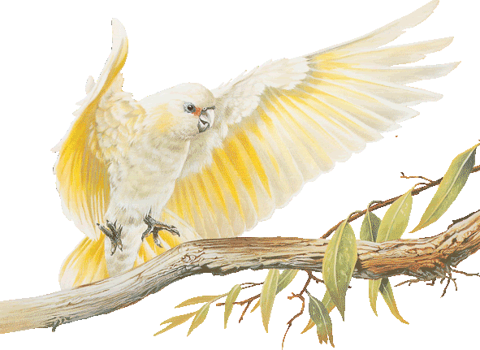
সবাইকে ধন্যবাদ

